Slide 1
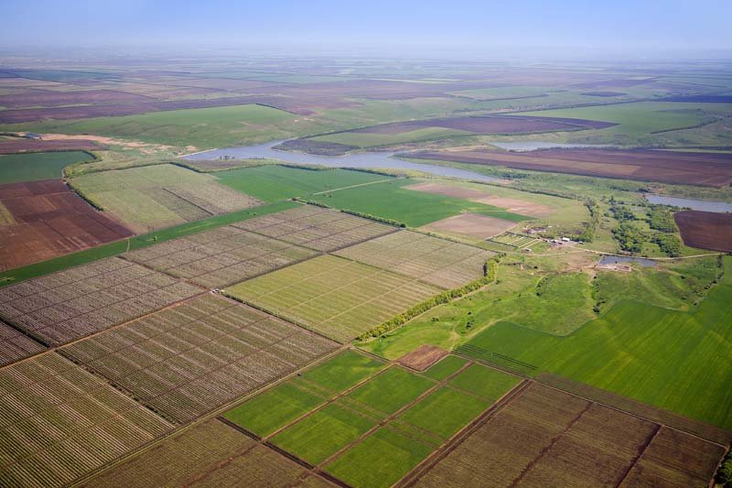
ОСОБЛИВОСТІ ПРИЗНАЧЕННЯ ТА ПРОВЕДЕННЯ судовИХ експертиз: ЗЕМЕЛЬНО-ТЕХНІЧНОЇ, ОЦІНОЧНО-ЗЕМЕЛЬНОЇ ТА З ПИТАНЬ ЗЕМЛЕУСТРОЮ
Доповідач – Савчак Вікторія,
провідний науковий співробітник КНДІСЕ
к.ю.н., доцент

Slide 2
ОСОБЛИВОСТІ ПРИЗНАЧЕННЯ ТА ПРОВЕДЕННЯ судовИХ експертиз: ЗЕМЕЛЬНО-ТЕХНІЧНОЇ, ОЦІНОЧНО-ЗЕМЕЛЬНОЇ ТА З ПИТАНЬ ЗЕМЛЕУСТРОЮ
1. Загальні засади
2. Особливості проведення судових земельно-технічних
експертиз
3. Особливості проведення судових оціночно-земельних
експертиз
4. Особливості проведення
судових експертиз з питань
землеустрою

Slide 3
1. Загальні засади
Судова експертиза
- це дослідження на основі спеціальних знань у галузі науки, техніки, мистецтва, ремесла тощо об’єктів, явищ і процесів з метою надання висновку з питань,
що є або будуть предметом
судового розгляду
(ст. 1 Закону України
«Про судову експертизу»)

Slide 4
1. ЗАГАЛЬНІ ЗАСАДИ
Спеціальні знання
– це не пов'язані з веденням кримінального чи іншого судочинства знання, які за змістом виходять за рамки загальноосвітніх та спеціальних освітніх програм, що використовуються для досягнення юридичних цілей в ході кримінального чи іншого процесу

Slide 5
1. ЗАГАЛЬНІ ЗАСАДИ
Спеціальні знання
“ якою є вартість земельної ділянки?”
“ чи можливо виконати поділ земельної ділянки? Які існують варіанти?”
НЕ спеціальні знання
- “ хто винний у самовільному захопленні земельної ділянки?”
“ якою є площа земельної ділянки, зображеної на кадастровому плані?”

Slide 6
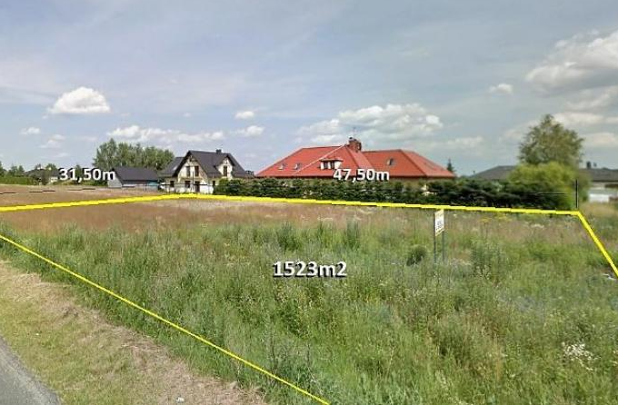
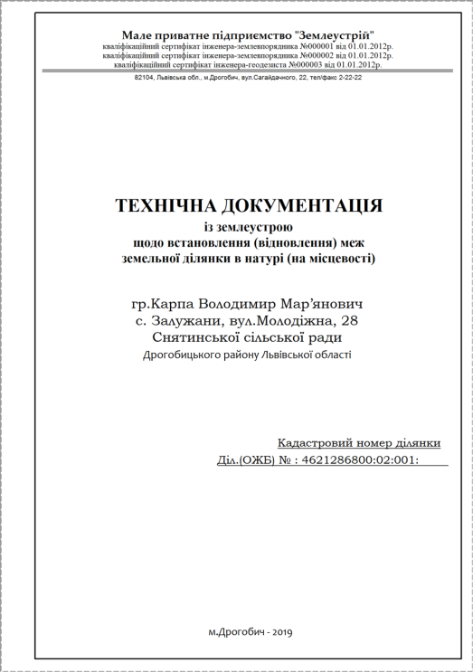
1. ЗАГАЛЬНІ ЗАСАДИ
В земельній сфері досліджуються:
земельні ділянки
документації із
землеустрою та
з оцінки землі
документи, що підтверджують виникнення прав на земельні ділянки

Slide 7
1. ЗАГАЛЬНІ ЗАСАДИ
Судова експертиза призначається в обов'язковому порядку
(ч. 2 ст. 242 КПК України):
1) встановлення причин смерті;
2) встановлення тяжкості та характеру тілесних ушкоджень;
3) визначення психічного стану підозрюваного за наявності відомостей, які викликають сумнів щодо його осудності, обмеженої осудності;
4) встановлення віку особи, якщо це необхідно для вирішення питання про можливість притягнення її до кримінальної відповідальності, а іншим способом неможливо отримати ці відомості;
5) визначення розміру матеріальних збитків, якщо потерпілий не може їх визначити та не надав документ, що підтверджує розмір такої шкоди, розміру шкоди немайнового характеру, шкоди довкіллю, заподіяного кримінальним правопорушенням

Slide 8
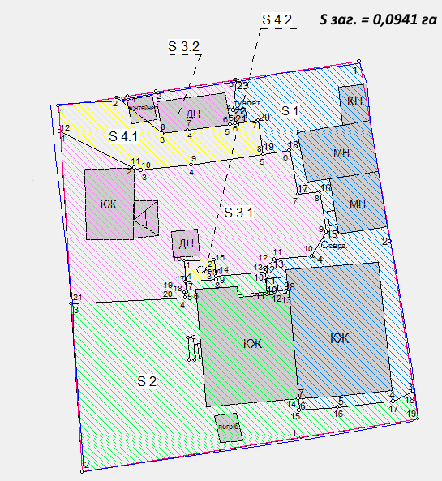
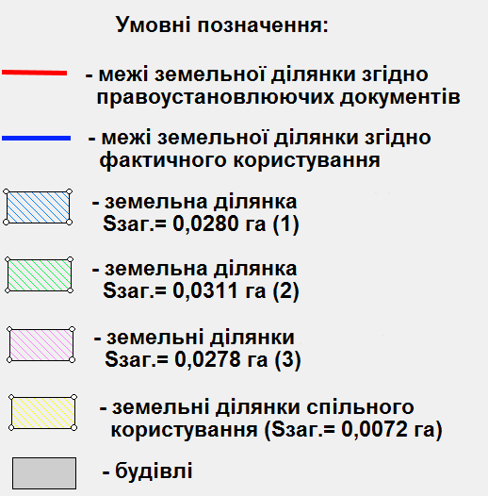
2.Особливості проведення судових земельно-технічних експертиз
Поділ земельної ділянки між співвласниками

Slide 9
2.Особливості проведення судових земельно-технічних експертиз
Неможливість поділу земельної ділянки між співвласниками

Slide 10
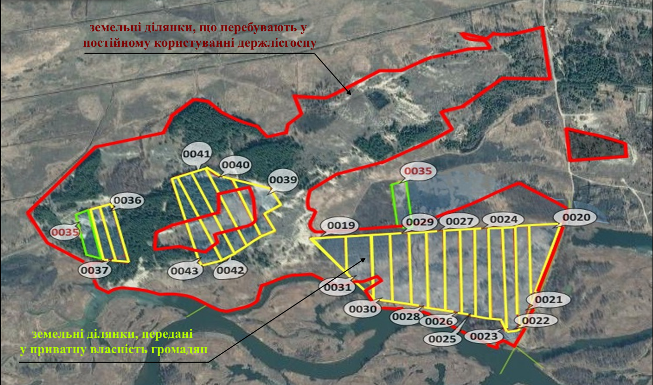
2.Особливості проведення судових земельно-технічних експертиз
Накладання одних земельних ділянок на інші

Slide 11
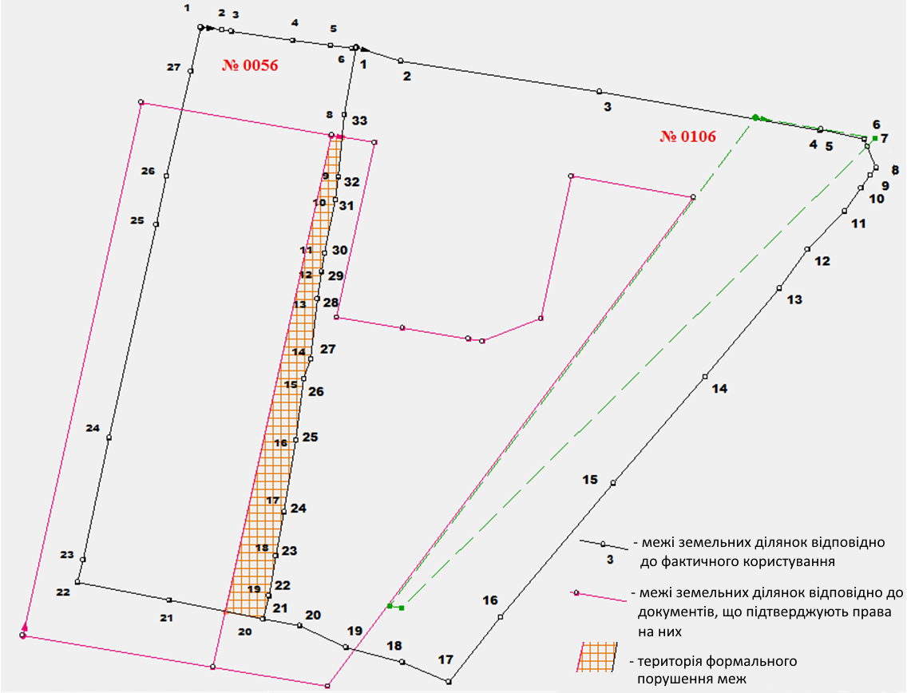
2.Особливості проведення судових земельно-технічних експертиз
Порушення меж суміжного землекористування

Slide 12
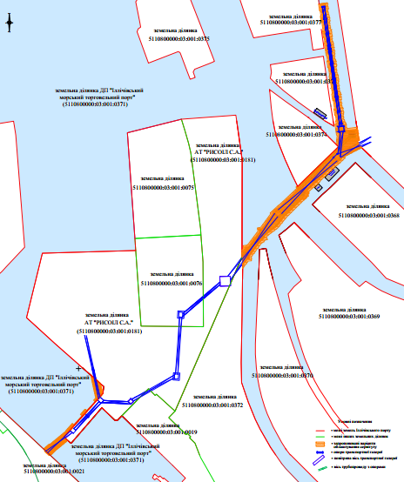
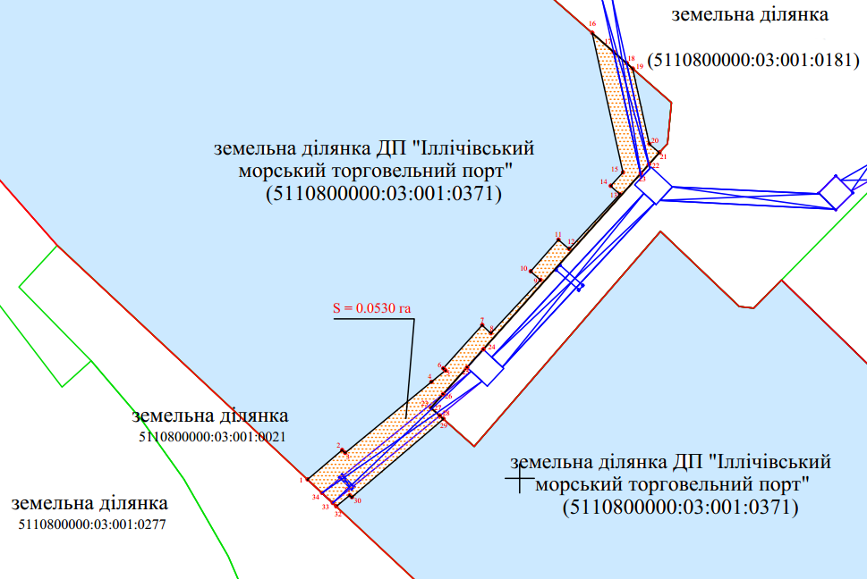
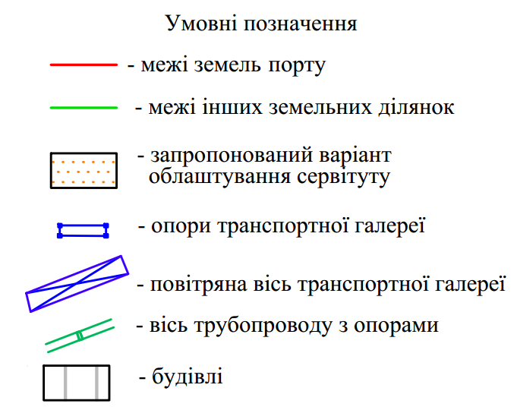
2.Особливості проведення судових земельно-технічних експертиз
Облаштування варіантів встановлення
земельних сервітутів

Slide 13
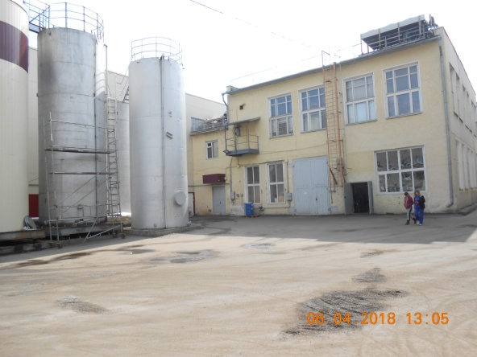
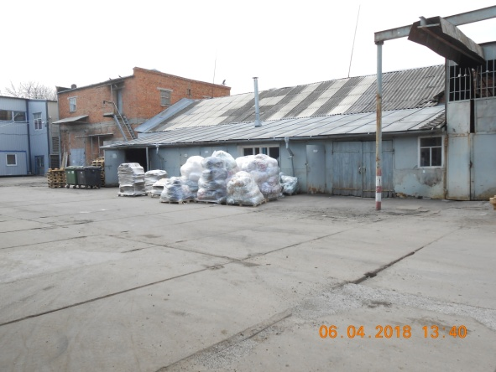
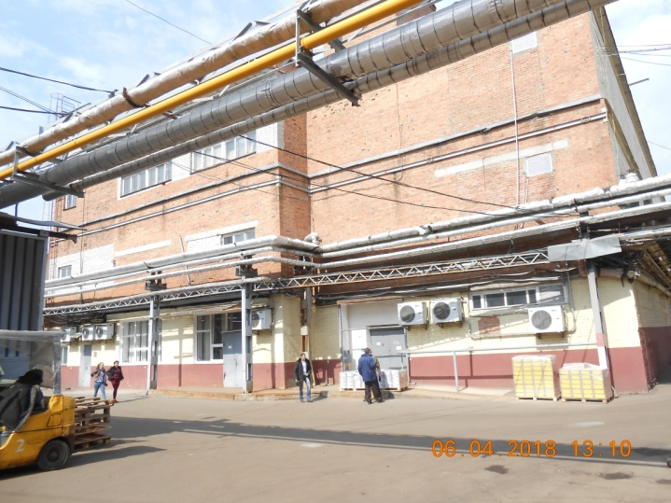
2.Особливості проведення судових земельно-технічних експертиз
Розташування будівель і споруд в межах земельних ділянок

Slide 14
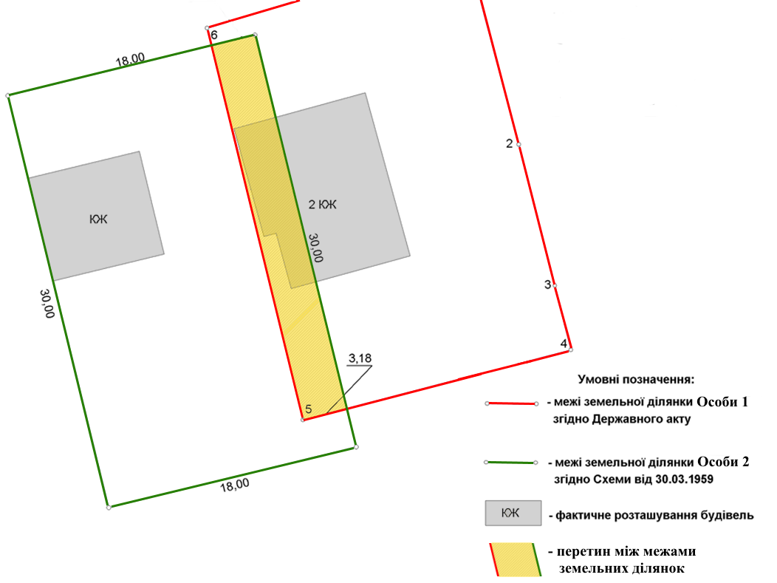
2.Особливості проведення судових земельно-технічних експертиз
Казуси перетину між межами земельних ділянок

Slide 15
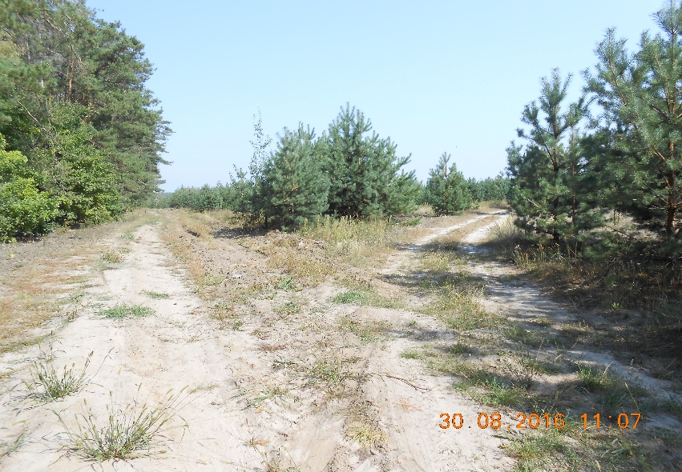
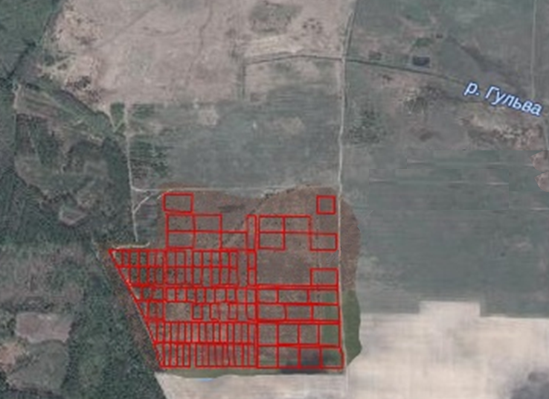
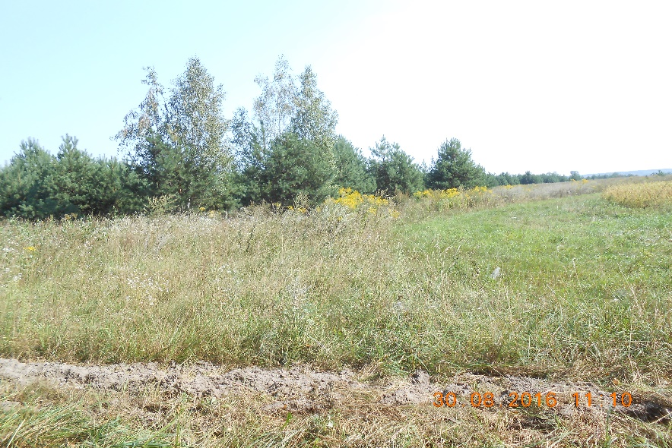
3.Особливості проведення судових ОЦІНОЧНО-земельних експертиз
Особливості розташування досліджуваних земельних ділянок не дають можливості використовувати їх за цільовим призначенням

Slide 16
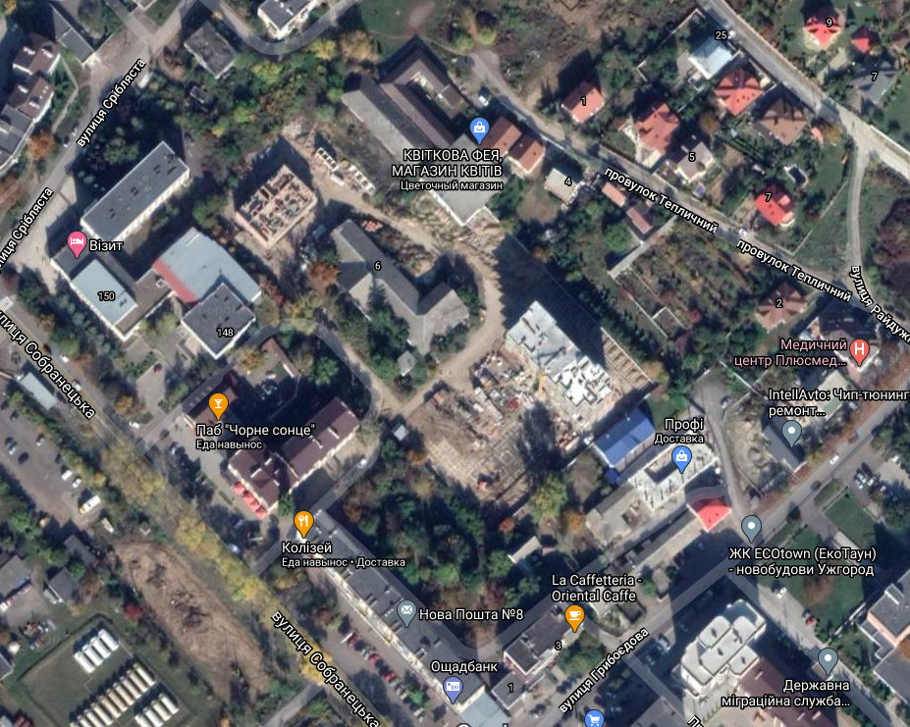
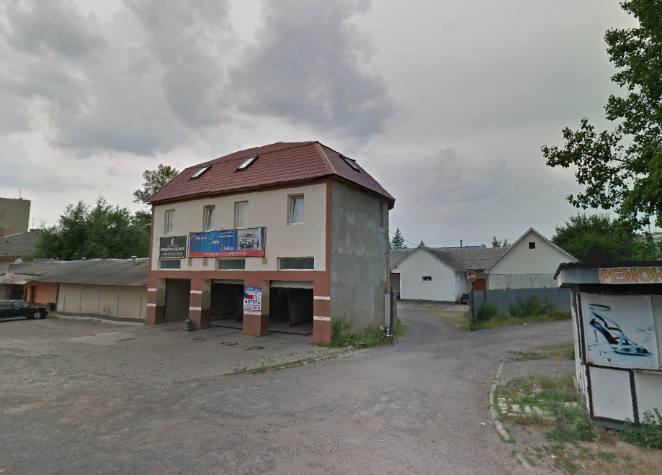
3.Особливості проведення судових ОЦІНОЧНО-земельних експертиз
Визначене для земельної ділянки цільове призначення не може розглядатися як НЕВ
земельна ділянка для ведення ОСГ

Slide 17
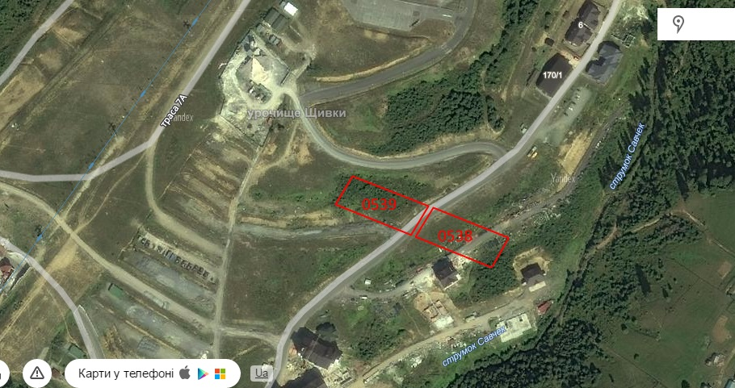
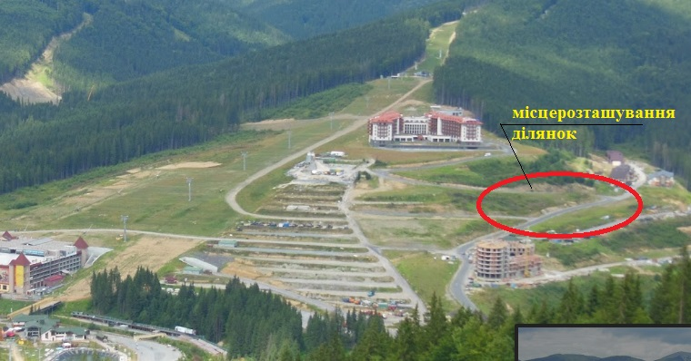
3.Особливості проведення судових ОЦІНОЧНО-земельних експертиз
Неможивість використання земельних ділянок за визначеним цільовим призначенням в силу іншого планування території

Slide 18
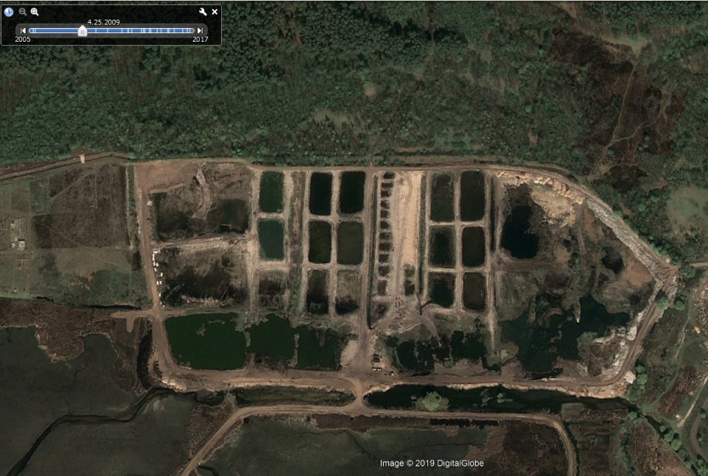
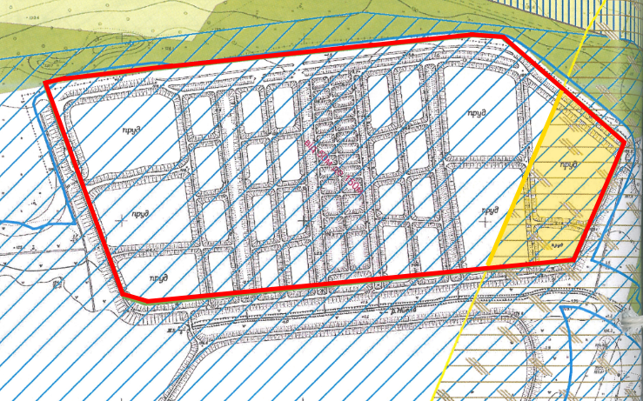
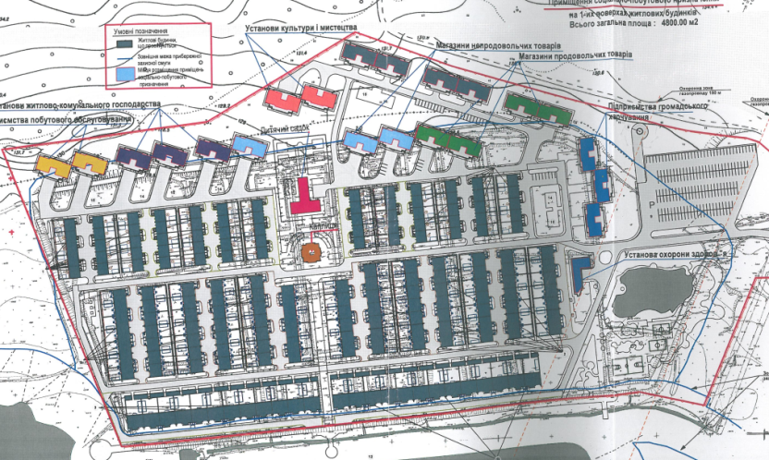
3.Особливості проведення судових ОЦІНОЧНО-земельних експертиз
Неможливість використання земельної ділянки за визначеним цільовим призначенням в силу дії обмежень у використанні землі
Підтоплювана зона
Охоронна зона трубопроводу

Slide 19
3.Особливості проведення судових ОЦІНОЧНО-земельних експертиз
Визначення вартості частини земельної ділянки та її НЕВ

Slide 20
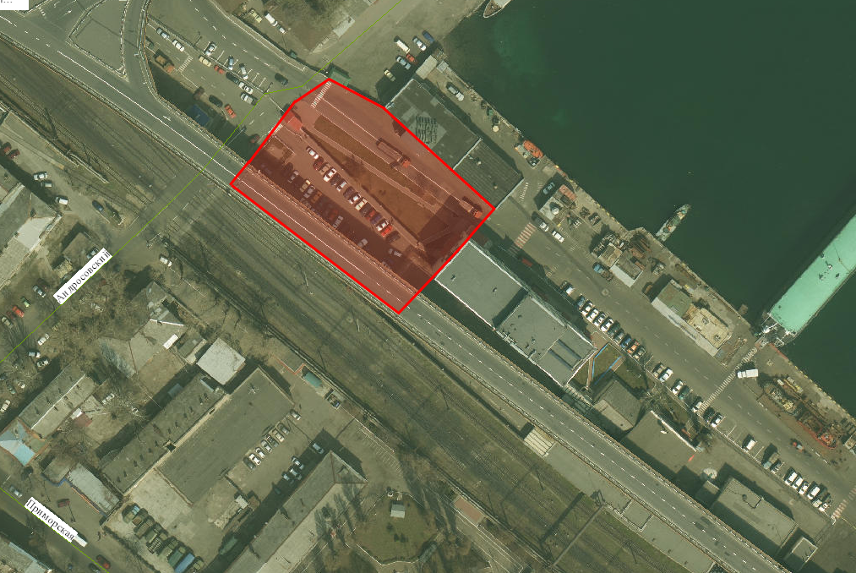
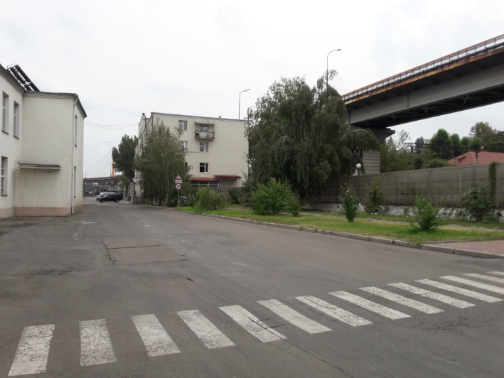
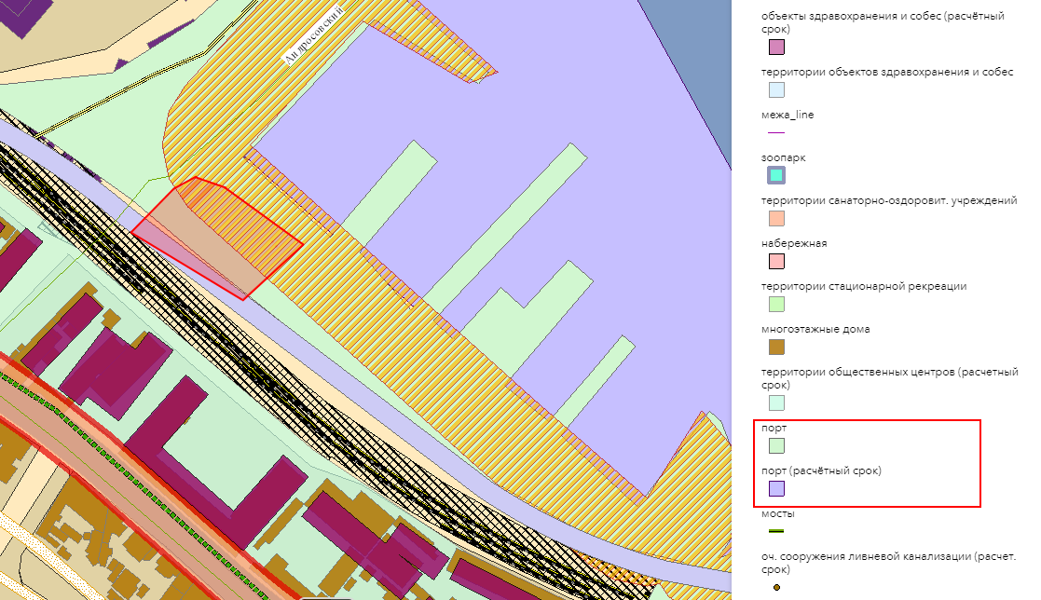
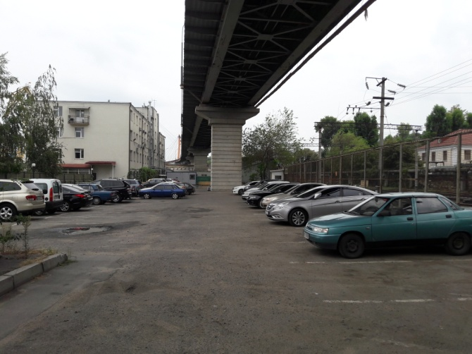
4.Особливості проведення судових експертиз з питань землеустрою
Відповідність фактичного використання земельної ділянки правоустановлюючим документам

Slide 21
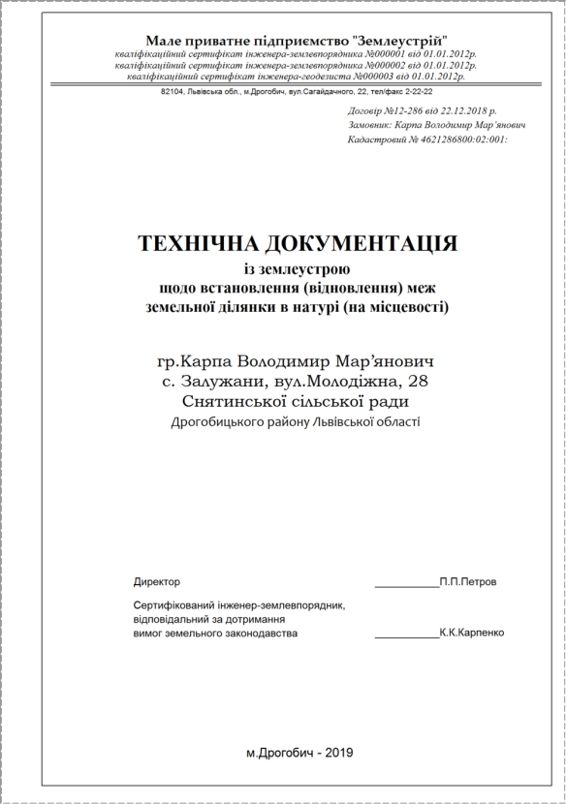
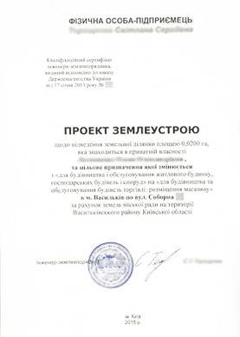
4.Особливості проведення судових експертиз з питань землеустрою
Відповідність документації із землеустрою
нормам земельного законодавства
- за складом
в складі проекту землеустрою щодо відведення земельної ділянки відсутня довідка сільської ради з погосподарської книги
- за змістом
в тексті рішення сільської ради зазаначено про надання дозволу на розробку проекту землеустрою щодо відведення земельнох ділянки площею 0,15 га, а згідно матеріалів проекту відводиться 0,1487 га
- за правилами оформлення
документація із землеустрою належним чином не прошита;
проект землеустрою не пронумерований

Slide 22
4.Особливості проведення судових експертиз з питань землеустрою
Види збитків
заподіяні тимчасовим зайняттям сільськогосподарських угідь, лісових земель та чагарників для інших видів використання
внаслідок встановлення обмежень щодо використання земельних ділянок
через неодержання доходів за час тимчасового невикористання земельної ділянки
заподіяні внаслідок вилучення (викупу) сільськогосподарських угідь, лісових земель та чагарників для потреб, не пов'язаних із сільськогосподарським і лісогосподарським виробництвом
через погіршення якості ґрунтового покриву та інших корисних властивостей сільськогосподарських угідь, лісових земель та чагарників
у звязку з приведенням сільськогосподарських угідь, лісових земель та чагарників у непридатний для використання стан
внаслідок використання земельних ділянок для потреб нафтогазової галузі

Slide 23
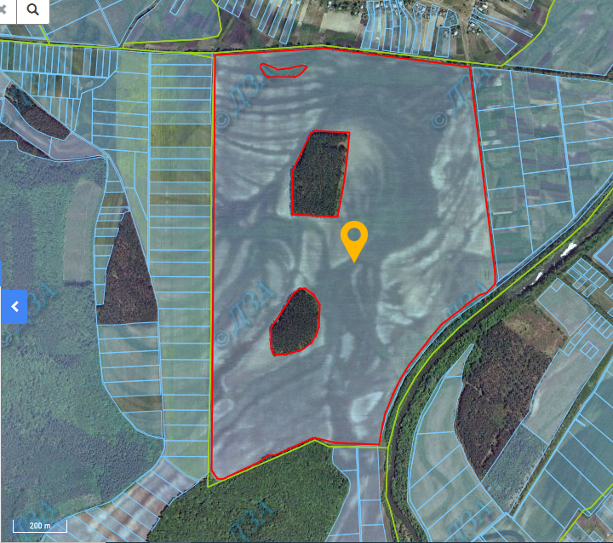
4.Особливості проведення судових експертиз з питань землеустрою
Розрахунок шкоди (розміру збитків), завданої самовільним зайняттям земельної ділянки
Шс = Пс x Нп x Кф x Кі
де Шс - розмір шкоди, заподіяної внаслідок самовільного зайняття земельної ділянки, гривень;
Пс - площа самовільно зайнятої земельної ділянки, гектарів
Нп - середньорічний дохід, який можна отримати від використання земель за цільовим призначенням
Кф - коефіцієнт функціонального використання земель
Кі - коефіцієнт індексації нормативної грошової оцінки земель

Slide 24
4.Особливості проведення судових експертиз з питань землеустрою
Відповідність нормативної грошової оцінки земельної ділянки нормам земельного законодавства
ОСНОВНІ ФАКТОРИ
Цнм - середня (базова) вартість одного квадратного метра земель населеного пункту
коефіцієнт Км1 – регіональний коефіцієнт, який характеризує залежність рентного доходу від місцеположення населеного пункту у загальнодержавній, регіональній і місцевій системах виробництва і розселення
коефіцієнт Км2 – зональний коефіцієнт, який характеризує містобудівну цінність території в межах населеного пункту (економіко-планувальної зони)
коефіцієнт Км3 – локальний коефіцієнт, який враховує місце розташування земельної ділянки в межах економіко-планувальної зони
коефіцієнт Кф – це коефіцієнт, який характеризує функціональне використання земельної ділянки
коефіцієнт Кі – коефіцієнт індексації

